Slide 1

NHIỆT LIỆT CHÀO MỪNG
CÁC THẦY CÔ VỀ DỰ HỘI THI GIÁO VIÊN CHỦ NHIỆM GIỎI
TIẾT SINH HOẠT LỚP 6
Giáo viên : Phạm Thị Hoa
Đơn vị: Trường THCS Phong Huy Lĩnh
Năm học: 2021-2022
Phạm Hoa

Slide 2



Slide 3


NỘI DUNG TIẾT HỌC
Sơ kết thi đua tuần 13
Triển khai phương hướng tuần 14
Sinh hoạt theo chủ đề: Rèn luyện bản thân
Phạm Hoa

Slide 4
SƠ KẾT THI ĐUA TỔ 1
NỘI DUNG | KẾT QUẢ | NHẬN XÉT
BTVN | Đầy đủ | 100% các bạn mặc trang phục đúng quy định và đeo khăng quàng đỏ đầy đủ, đúng giờ, không bỏ tiết, không vào muộn. Xếp hàng ngay ngắn, thẳng hàng. Không mất trật tự trong khi xếp hàng, không chen lấn xô đẩy trong hàng. Truy bài nghiêm túc, không chạy ra khỏi chỗ ngồi. Thực hiện tốt nếp ba không: Nhắc nhở: Duyên còn đeo khăn quàng muộn
Phát biểu | Tích cực
Điểm giỏi | 25
Kỉ luật | 01 lỗi
Vệ sinh | Sạch sẽ
Hạnh kiểm | 7T – 1K
Tổng điểm | 88
Phạm Hoa

Slide 5
SƠ KẾT THI ĐUA TỔ 2
NỘI DUNG | KẾT QUẢ | NHẬN XÉT
BTVN | Đầy đủ | - *Về ưu điểm: Các bạn mặc đồng phục theo quy định của nhà trường Hầu hết các bạn soạn bài và làm bài tập đầy đủ, hăng hái giơ tay phát biểu. Điển hình là các bạn như: Thư, Hải, Chi A, Chi B - * Về khuyết điểm: Một số bạn chưa mạnh dạn giơ tay phát biểu.
Phát biểu | Tích cực
Điểm giỏi | 25
Kỉ luật | Tốt
Vệ sinh | Sạch sẽ
Hạnh kiểm | 8T
Tổng điểm | 94
Phạm Hoa

Slide 6
SƠ KẾT THI ĐUA TỔ 3
NỘI DUNG | KẾT QUẢ | NHẬN XÉT
BTVN | Đầy đủ | - *Về ưu điểm: Đi học đúng giờ, truy bài nghiêm túc. Chuẩn bị đầy đủ đồ dùng trước khi đến lớp Các bạn hăng hái giơ tay phát biểu xây dựng bài, như bạn: Lan, Trinh - * Về khuyết điểm: Một số bạn đeo khăn quàng muộn như: Đạt
Phát biểu | Tích cực
Điểm giỏi | 20
Kỉ luật | Tốt
Vệ sinh | Sạch sẽ
Hạnh kiểm | 6T-1K
Tổng điểm | 85
Phạm Hoa

Slide 7
SƠ KẾT THI ĐUA TỔ 4
NỘI DUNG | KẾT QUẢ | NHẬN XÉT
BTVN | Thiếu 02 | - *Về ưu điểm: Đi học đúng giờ, truy bài nghiêm túc. Mặc đồng phục, đeo khăn quàng đỏ đầy đủ Khen Nam đạt nhiều điểm 9,10 trong tuần qua - * Về khuyết điểm: Số hoa điểm giỏi kém hơn so với tuần trước là 4 điểm. Dũng còn nói chuyện riêng trong giờ. Hà thiếu đồ dùng học tập môn toán
Phát biểu | Tích cực
Điểm giỏi | 20
Kỉ luật | 01 lỗi
Vệ sinh | Sạch sẽ
Hạnh kiểm | 6T-2K
Tổng điểm | 84
Phạm Hoa

Slide 8
SƠ KẾT THI ĐUA TUẦN 13
NỘI DUNG | Tổ 1 | Tổ 2 | Tổ 3 | Tổ 4
BTVN | Đầy đủ | Đầy đủ | Đầy đủ | Đầy đủ
Phát biểu | Tích cực | Tích cực | Tích cực | Tích cực
Điểm giỏi | 25 | 25 | 20 | 20
Kỉ luật | 01 lỗi | Tốt | Tốt | 01 lỗi
Vệ sinh | Sạch sẽ | Sạch sẽ | Sạch sẽ | Sạch sẽ
Hạnh kiểm | 7T – 1K | 8T | 6T – 1K | 6T – 2K
Tổng điểm | 88 | 94 | 85 | 84
Tổng kết | Xếp thứ 2 | Xếp thứ 1 | Xếp thứ 3 | Xếp thứ 4
Khen | Phương Anh | Hải | Trinh | Nam
Phạm Hoa

Slide 9

II. Phương hướng tuần 14
Để giúp cho lớp có thêm nhiều giờ học tốt, điểm thi đua của lớp được cao hơn, tôi cùng ban cán sự lớp đã thống nhất phương hướng học tập cho tuần 14 như sau:
+ Các bạn tổ trưởng sẽ theo dõi sát sao hơn, chấm điểm thi đua nghiêm ngặt hơn.
+ Các bạn trong lớp phải phát huy những ưu điểm và khắc phục những khuyết điểm
- Học tập: tích cực phát biểu xây dựng bài; học bài và làm bài đầy đủ trước khi đến lớp, trong giờ học chú ý nghe giảng; dành nhiều hoa điểm tốt tặng cô, tặng bà, tặng mẹ;
- Nế nếp: thực hiện đầy đủ 5 điều Bác Hồ dạy, nội quy của nhà trường của lớp.
- Vệ sinh - Lao động - Bảo vệ của công: tham gia lao động vệ sinh trường lớp; đóng cửa, tắt điện, tắt quạt khi ra về.
Phạm Hoa

Slide 10

KHỞI ĐỘNG
Trò chơi:
Đuổi Hình Bắt Chữ
Phạm Hoa

Slide 11
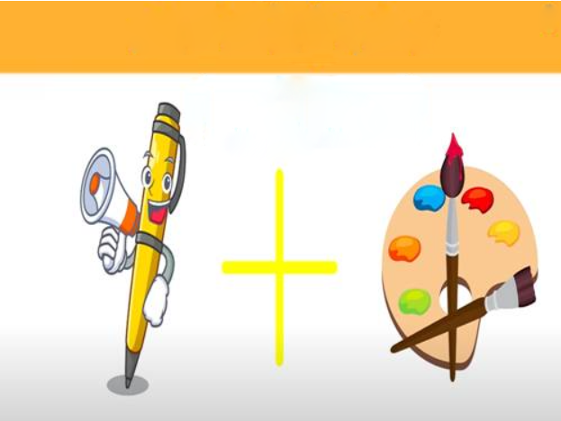

ĐÂY LÀ ĐỒ VẬT NÀO ?
Đáp án: Bút màu
04
18
17
16
14
10
09
08
07
05
03
02
01
19
20
15
13
11
06
12
HẾT GIỜ
Phạm Hoa

Slide 12
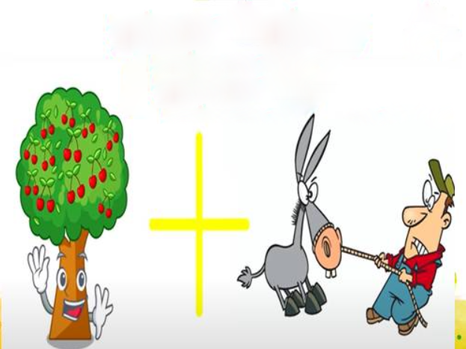
ĐÂY LÀ ĐỒ VẬT GÌ?
Đáp án: Cây kéo
12
17
16
06
20
19
02
10
05
08
18
15
11
09
14
03
01
13
07
04
HẾT GIỜ
Phạm Hoa

Slide 13

ĐÂY LÀ ĐỒ VẬT NÀO ?
Đáp án: Cặp sách
01
14
15
06
04
19
02
18
10
05
16
17
08
07
20
09
12
03
13
11
HẾT GIỜ
Phạm Hoa

Slide 14

ĐÂY LÀ ĐỒ VẬT NÀO ?
ĐOÁN TÊN DỤNG CỤ HỌC TẬP
Đáp án: Gọt bút chì
08
02
09
01
04
06
20
07
12
11
18
16
10
13
05
03
15
17
19
14
HẾT GIỜ
Phạm Hoa

Slide 15

CHỦ ĐỀ 4: RÈN LUYỆN BẢN THÂN
Hoạt động 1: Chia sẻ việc sắp xếp góc học tập gọn gàng, ngăn nắp
Phạm Hoa

Slide 16

Chia sẻ về cách sắp xếp góc học tập của em
Phạm Hoa

Slide 17

Một số gợi ý:
+ Mô tả cách sắp xếp sách vở, đồ dùng học tập của em ở góc học tập.
+ Cảm nhận của em về góc học tập của mình.
+Nếu được thay đổi vị trí và cách sắp xếp góc học tập của em ở nhà, em muốn thay đổi như thế nào? Vì sao?
Phạm Hoa

Slide 18

Thảo Luận Nhóm
- Thời gian: 5 phút
- Nhiệm vụ: Chia sẻ kết quả làm việc cá nhân và thảo luận về cách sắp xếp góc học tập gọn gàng, ngăn nắp.
Phạm Hoa

Slide 19

Kết Luận
- Góc học tập là nơi cất giữ sách vở, đồ dùng học tập và là nơi ngồi học hằng ngày của em.
- Việc tìm kiếm đồ dùng học tập, sách vở mỗi khi cần dùng đến có dễ dàng, nhanh chóng hay không, việc ngồi học ở góc học tập có thỏa mái, dễ chịu hay không tùy thuộc rất nhiều vào sự sắp xếp sách vở, đồ dùng học tập ở góc học tập của mỗi người.
Phạm Hoa

Slide 20

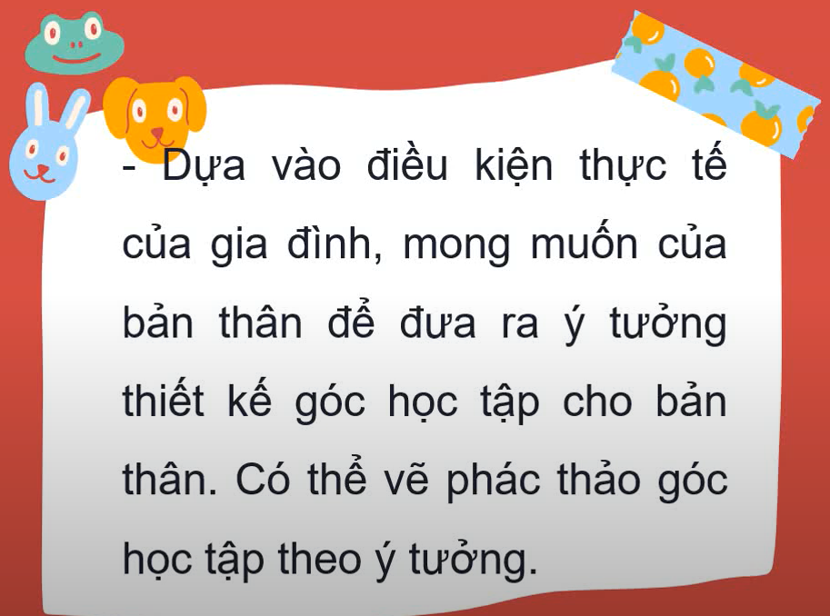
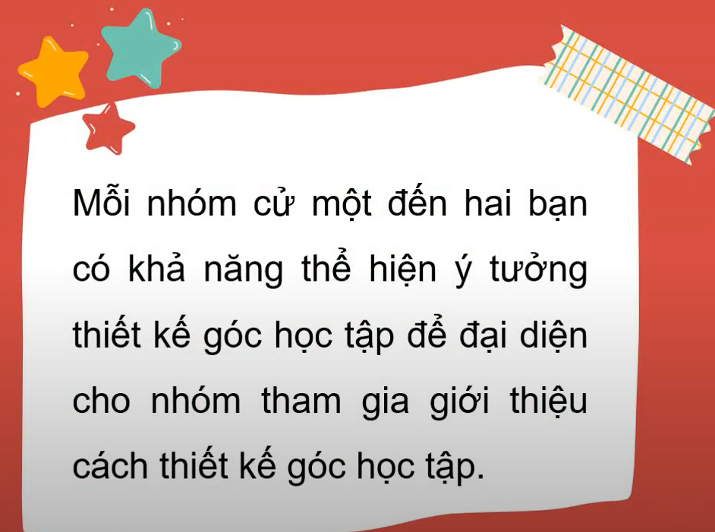
THẢO LUẬN NHÓM: THIẾT KẾ GÓC HỌC TẬP
Phạm Hoa

Slide 21
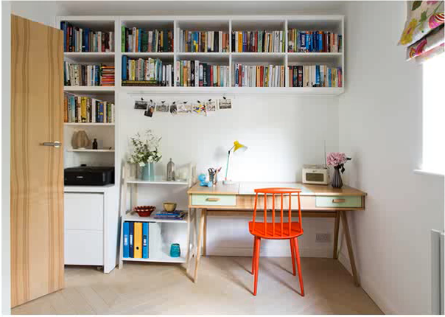
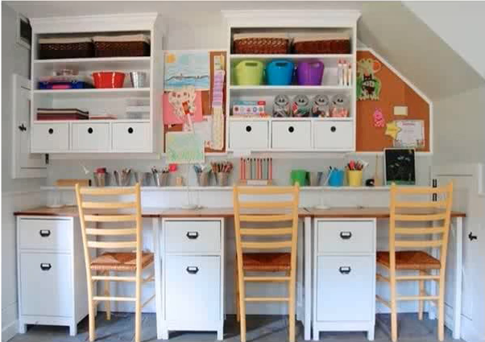
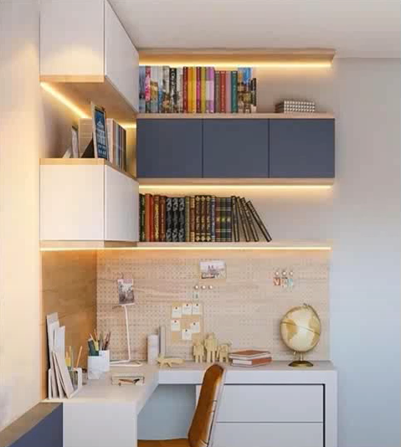

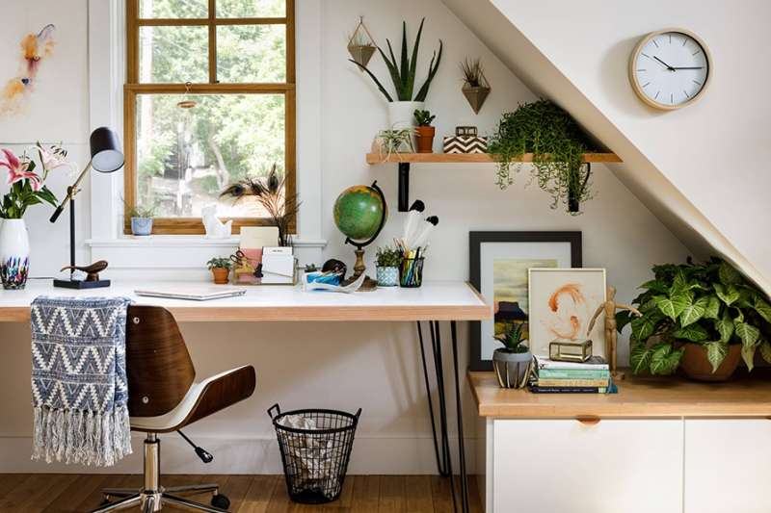
Tham khảo một số góc học tập
Phạm Hoa

Slide 22

VẬN DỤNG
Vận dụng những điều đã tiếp thu được để:
Chỉ ra những chỗ còn chưa gọn gàng, ngăn nắp ở góc học tập.
Sắp xếp góc học tập gọn gàng, ngăn nắp theo ý tưởng, đảm bảo thuận tiện cho việc học tập ở nhà của bản thân.
Phạm Hoa

Slide 23

KẾT LUẬN CHUNG
Góc học tập là nơi dành riêng cho em ngồi học bài hằng ngày ở nhà. Em cần sắp xếp góc học tập luôn gọn gàng, ngăn nắp để việc học tập được thuận tiện và tạo cảm giác thỏa mái, gắn bó, tự hào về góc học tập của mình.
Phạm Hoa

Slide 24
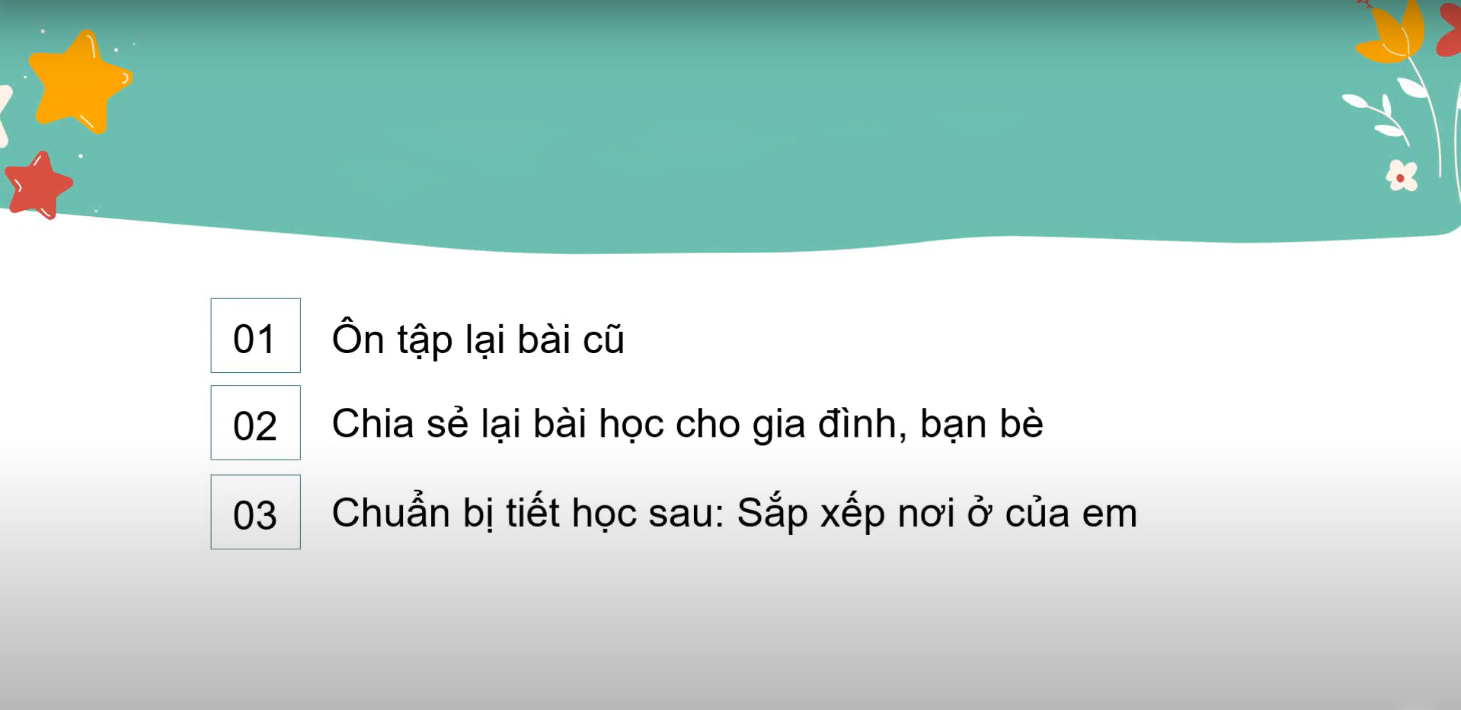
HƯỚNG DẪN VỀ NHÀ
Phạm Hoa

Slide 25

Cảm ơn thầy cô và các em đã lắng nghe!
Phạm Hoa

